Slide 1
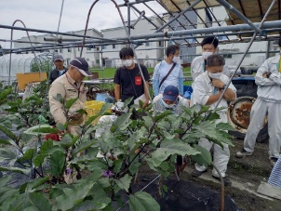
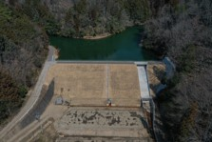
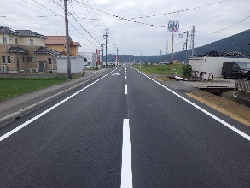
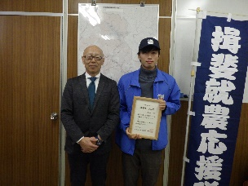
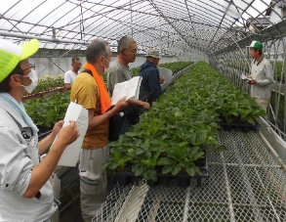
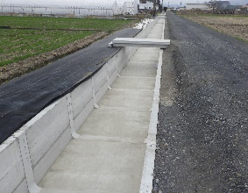
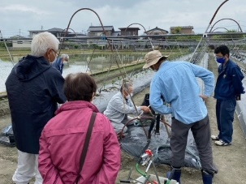
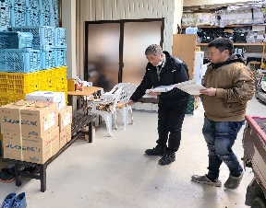
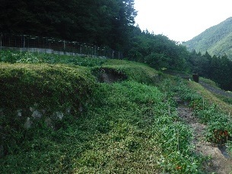
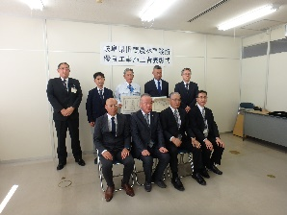
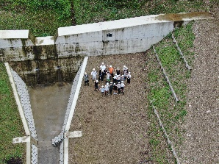
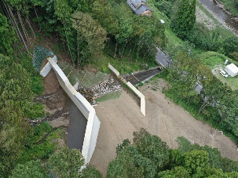
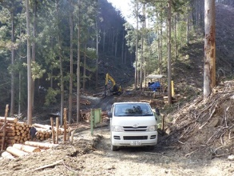
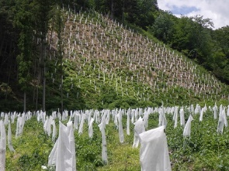
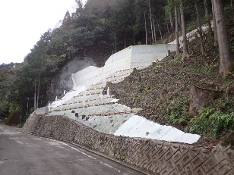
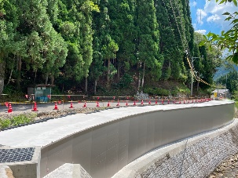
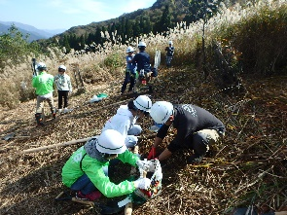
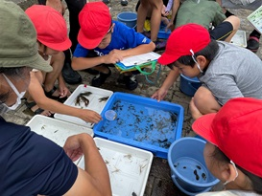
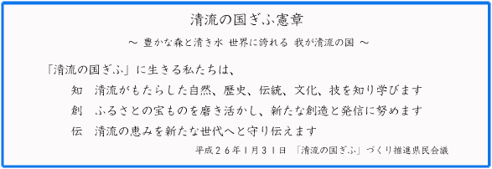
令和６年度（３月現在） 揖斐農林事務所の概要
～農業農村整備事業～
～農業振興・普及事業～
ため池の耐震・豪雨対策
農道施設強化 農道舗装
担い手証書交付式
担い手リーダー研修会
農村振興 排水路
経営体 揚水機場
夏秋なす帰農塾
ぎふ清流ＧＡＰ審査
～治山・林道事業～
～林業振興・山村地域振興～
治山事業ＰＲ（学校教育）
治山事業 谷止工
森林整備事業（木材生産）
森林整備事業 (植栽）
山地災害 災害関連緊急治山事業
林道 春日・久瀬線
企業の森づくり活動(ＯＫＢ)
緑と水の子ども会議(揖斐小)
コロナ
感染防止!!
〒 501-0603 岐阜県揖斐郡揖斐川町上南方１番地の１ 揖斐総合庁舎 ３階
ＴＥＬ （０５８５）２３－１１１１
ＦＡＸ （０５８５）２２－６７２５
http://www.pref.gifu.lg.jp/kensei/ken-gaiyo/soshiki-annai/nosei/norin-jimusho/ibi/

Slide 2
１ 管内の概要
(１) 自然と地理
揖斐農林事務所管内は、県の最西部に位置し、揖斐川
町（平成17年1月、１町５村が合併）・大野町・池田町の
揖斐郡３町により構成されています。
北は福井県、西は滋賀県と接しており、県境には最高峰
の能郷白山（1,617m）を筆頭に標高1,200m級の山々が
そびえています。また、濃尾平野の北西端にあたる管内
南東部は、揖斐川や支流の粕川、根尾川等により形成さ
れた扇状地に耕地や市街地が広がっています。
気象は、日平均気温16.0℃、年間降水量2,652㎜で、
日本一の総貯水容量6億6千万m³を誇る徳山ダムが建設
されるなど、重要な水源地域となっています。
（気象庁データ［揖斐川］2014年～2023年の平年値）
土地は、東西約35㎞、南北約45㎞、総面積は87, 644ha
で、県土面積の8.3％を占めています。
管内の耕地面積は3,839haで総面積の4.4%を占め、うち
水田は3,028ha（78.9%）、畑は811ha（21.1%）となっています。
（農林水産省 R4耕地面積調査）
管内の森林面積は75,550haで総面積の86.2％を占め、
うち民有林は69,984haで森林面積の92.6％を占めています。
（令和３年度 岐阜県森林・林業統計書〔R5.3発刊〕）
(２) 社会情勢、農林業の概況
旧藤橋村
揖斐川町
旧坂内村
旧久瀬村
旧谷汲村
旧春日村
旧揖斐川町
池田町
大野町
管内の人口は、62,058人（県人口動態統計調査〔R5.6.1現在〕、前年比0.1%減）で、県内人口の3.2％を占めています。
管内の基幹道路としては、国道303号が、大野町から旧揖斐川町を経て旧坂内村から滋賀県長浜市に、
国道417号が、池田町から旧揖斐川町に入り、旧藤橋村から福井県今立郡池田町へと通じています。福井県境の難所を解消するため、冠山峠道路の建設が進められ、令和5年11月19日に開通式が執り行われ、供用開始されました。さらに、東海環状自動車道の整備も進んでおり、令和6年度には山県IC～大野神戸IC間が開通する予定です。一方、令和６年度に岐阜県で開催されるイベント「清流の国ぎふ」文化祭２０２４」に関連し、「いび薬草の里づくり推進協議会」を立ち上げ「いび薬草の里づくりプロジェクト」に着手します。
①管内農業の概況
管内の農家戸数は、2,405戸で総世帯数の11％を占め、うち販売農家は1,194戸(50%)なっています。（2020年農林業センサス）。認定農業者は152(計画数)、認定就農者は15 (計画数) 、農業生産集団・農業法人等は91組織あり、熱心に営農活動を行っています(R5年3月現在)。 特に、平坦地域における農業は、水稲と麦・大豆等の転作作物を組み合わせた水田フル活用の推進に加え、「美濃いび茶」、「柿」、「バラ苗」産地等のブランド化や、農業経営の改善を図るための生産振興や生産技術の向上等が進められています。 一方、中山間地域では、その特性を生かした「沢あざみ」等の特産野菜・「小菊」等の花き生産が行われています。近年では、「とうがらし(徳山なんば）や「金ごま」等の新たな特産品づくり、ジビエ加工などの取り組みが進められています。また、畜産は、酪農・肉用牛・養豚・養鶏等の専業的経営が営まれています。
さらに、伊吹山麓には古くから薬草が自生しており、薬草料理等の文化が今も継承されている。
②管内林業の概況
管内の森林面積に占める民有林の割合は、93％(69,984ha)で、県平均の79％(684,678ha)に比べて、14ポイント高く、一方、民有林人工林は21,439ha、人工林率32％で、県平均の47％に比べて15ポイント低いのが特徴です。
人工林は、森林公社等の機関造林によるものが半数を占めており、昭和30年代～50年代の組織的な拡大造林により、スギ・ヒノキの植林が進み、林齢31～60年の林が、人工林の72％を占めています。
（令和３年度 岐阜県森林・林業統計書〔R5.3発刊〕 ）
このような中で、森林資源の成熟に伴う利用間伐の推進や、主伐・再造林による木材利用の推進と林齢の平準化、花粉症対策でのスギ人工林の伐採が喫緊の課題となっています。このため、森林経営計画の作成など、長期的な視点で指導できる人材や、木材生産技術者の育成が進められています。
また、県産材の需要拡大を図るため、「岐阜県木の国・山の国県産材利用促進条例」が令和5年４月１日に施行され、建築物だけでなく、家具や木質バイオマス、公共工事での間伐材の使用に努めています。
さらに、管内森林面積の大部分を占める揖斐川町では「バイオマスタウン構想」を策定し、地産地消型の木質バイオマスエネルギーの活用に取り組んでいます。平成27年10月11日には、揖斐川町谷汲において全国で初めて皇室自らが「間伐」を行った「第39回全国育樹祭」が開催され、「世代をつないだ森林づくり」への取り組みが全国へ発信されました。森林空間を活用し「健康」「教育」「観光」等多様な分野で展開する事業である「森林サービス産業」の取り組みを 令和６年度に「いび薬草の里づくりプロジェクト」に合わせ春日笹又地域においても展開する。
－ 1 －

Slide 3
組織・事務分掌
所長
副所長兼総務課長
総務課長
（兼）
管理調整係
・管理調整、会計、広報及び防災
・工事その他の契約
・用地の取得及び補償
・換地計画、土地改良財産の管理
（７名）
副所長兼 技術連携調整監
農業振興課長
農務・畜産係
・農政の総合企画調整、農業関係団体指導
・水田農業、園芸等生産振興対策
・担い手支援対策、環境保全型農業の振興
・農業関係融資、農業振興地域制度
・畜産振興対策、畜産関係団体指導、家畜防疫
・農業委員会指導
・鳥獣被害対策
（４名）
農業普及課長
地域支援係
・普及活動の企画・調整
・地域活動の対応・強化
・担い手育成・新規就農の相談・支援
・米・麦・大豆等の普及指導活動
・地域特産物の普及指導活動
（２名）
園芸産地 支援係
・野菜・果樹・茶の普及指導活動
・気象災害に係る技術対策
・農薬の適正及び安全使用
・試験研究機関との連携
・鳥獣被害現地対策活動
（４名）
農地整備課長
計画調整係
・農業農村整備事業の調査、計画
・土地改良区等の指導、検査
・日本型直接支払制度
・農地及び土地改良施設の災害復旧
（３名）
農地整備係
・県営経営体育成基盤整備事業
・県営農業基盤整備促進事業
・県営農村振興総合整備事業
（３名）
農村整備係
・県営中山間地域総合整備事業
・県営農村振興総合整備事業
・県営ため池等整備事業
・県営農道施設強化対策事業
（３名）
林業課長
林務係
・林業関係団体指導
・保安林及び保安施設地区の指定及び管理
・林地開発許可、森林監視
・県産材需要拡大
・木育及び森林環境教育
・緑化推進
・森林サービス産業推進
（３名）
森林整備係
・林業普及指導
・林業労働力確保及び林業技術指導
・森林整備事業
・森林計画、森林経営計画
・特用林産物振興
（３名）
治山係
・治山事業
・山地防災対策
（４名）
林道係
・林道事業
・林内路網整備に関する事業
（３名）
補助職員 ２名
揖斐川町派遣 １名
揖斐農林事務所 計 ４９名
－ ２ －

